Slide 1


BEIJING UNIVERSITY OF TECHNOLOGY
医疗影像域泛化分类算法研究
答辩人：张一鸣 指导老师：贾熹滨

Slide 2
BEIJING UNIVERSITY OF TECHNOLOGY
研究背景与意义
研究现状
研究内容与方案
前期工作
进度安排
目录

Slide 3
BEIJING UNIVERSITY OF TECHNOLOGY
一.研究背景与意义

Slide 4
研究背景与意义
BEIJING UNIVERSITY OF TECHNOLOGY
在智能化医疗影像的业务流水线中，多标签器官分类是前处理过程中重要的一个环节。
以肝细胞癌（HCC）为代表的肝脏局灶性病变是一种原发性肝脏疾病，而微血管侵犯（Microvascular Invasion, MVI）被认为是肝癌切除或移植患者早期复发和长期预后不良的重要因素。
Notes:
在智能化医疗影像的业务流水线中，不同部位、区域的医疗影像（例如胸部、腹部、腿部）有着不同的处理规范与方法，在业务的前处理流程中需要将影像分发至对应的业务。一种比较直观的方法是依据医疗影像切片中所包含的器官类别来确定其所在部位。因此，多标签器官分类成为了前处理过程中重要的一个环节
以肝细胞癌（HCC）为代表的肝脏局灶性病变是一种原发性肝脏疾病，临床认为手术切除和移植是目前治疗肝细胞癌的最佳选择。而微血管侵犯（Microvascular Invasion, MVI）被认为是肝癌切除或移植患者早期复发和长期预后不良的重要因素。因此，在HCC患者术前评估是否存在MVI具有非常重要的临床价值
本研究将围绕以上两点内容展开

Slide 5
研究背景与意义
BEIJING UNIVERSITY OF TECHNOLOGY
近年来,深度学习技术在医疗影像分析方面取得了长足的进步。
然而，由于成像原理、影像设备、操作方法等因素的不同，影像数据间存在着分布差异。
CT影像与MR影像
来自多中心（即多家医疗机构）的影像数据
MR影像中不同序列的影像
Notes:
近年来,深度学习技术在医疗影像分析方面取得了长足的进步。
传统的机器学习模型基于独立同分布的假设进行训练。
然而，由于成像原理、影像设备、操作方法等因素的不同，影像数据间存在着分布差异。
例如CT影像与MR影像
来自多中心的数据
MR影像不同序列
如果直接将训练好的模型应用于存在分布差异的数据，会导致深度学习模型的性能下降。但是收集所有可能域的数据来训练模型十分昂贵，不具有现实性。

Slide 6
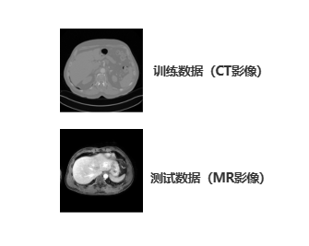
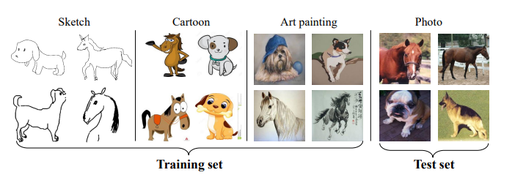
研究背景与意义
BEIJING UNIVERSITY OF TECHNOLOGY
给出一个或多个不同但相关的域,域泛化的目标是学习一个能够泛化到未见测试域的模型。
Notes:
机器学习系统通常假设训练分布和测试分布是相同的。如何开发能够泛化到未见分布的模型成为了近年来的研究热点。由此本研究将围绕域泛化方法展开。
域泛化处理这样一个具有挑战性的问题:
给出一个或多个不同但相关的域,目标是学习一个能够泛化到未见测试域的模型。
因此，如何利用有偏数据提升深度学习模型的泛化性，对于医疗影像的分析和辅助诊断具有重要意义。

Slide 7
BEIJING UNIVERSITY OF TECHNOLOGY
二.研究现状

Slide 8
BEIJING UNIVERSITY OF TECHNOLOGY
传统的域泛化方法可以分为以下几类：
数据操纵
数据增强
数据生成
表征学习
域不变表征学习
特征解耦
Notes:
传统的域泛化方法可以分为以下几类：
第一大类是数据操纵：这类方法主要关注对输入数据进行操作，以帮助学习特征的通用表示。在这方面，有两种较为常见的技术：一是数据增强，主要基于对输入数据的增强、随机化和转换；二是 数据生成，通过生成多样化的样本来帮助泛化。
第二大类是表征学习：这类方法是域泛化中比较受欢迎的方法。有两种代表性的技术：一是域不变表征学习，通过核方法、对抗训练、显式特征对齐或不变风险最小化等手段学习域不变表征；二是特征解耦，这种试图将特征分解为域专有分部分和域共有部分，以实现更好的泛化能力
接下来距离介绍几篇域泛化方法的文章

Slide 9
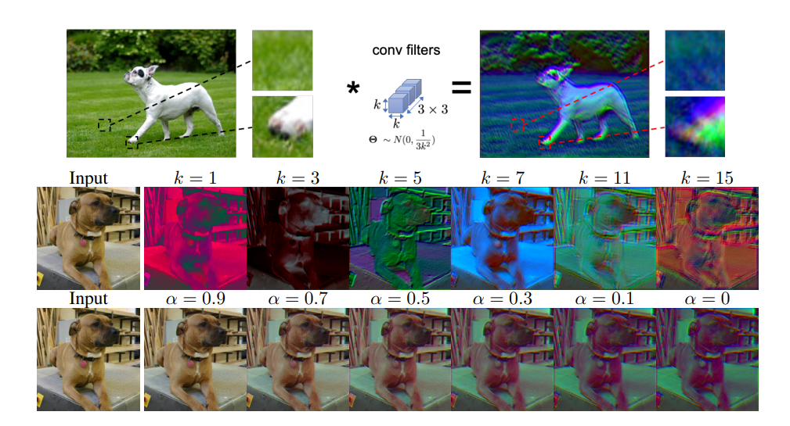
研究现状
BEIJING UNIVERSITY OF TECHNOLOGY
Xu等人提出通过使用随机卷积作为数据增强来生成图像，同时保持目标的全局形状。
Xu et al. Robust and generalizable visual representation learning via random convolutions 2021
Notes:
Xu等人提出使用随机卷积作为数据增强来生成图像，同时保持目标的全局形状。
CNN模型在进行分类预测时，倾向于使用局部纹理特征而不是全局的物理形状。
这种偏好会使得当模型遇到数据偏移或图像扰动时的性能下降。作者提出的随机卷积近似地保留图像中的形状信息，并可能扭曲局部纹理。直观地说，随机卷积会创造出无限多的具有类似全局形状但随机局部纹理不同的新域。这一做法极大的改善了神经网络的鲁棒性与泛化性

Slide 10
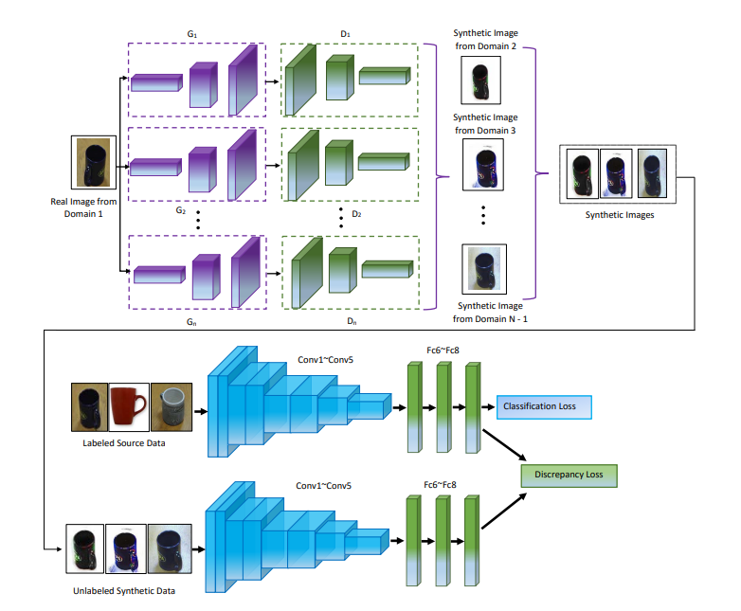
研究现状
BEIJING UNIVERSITY OF TECHNOLOGY
Clinton等人在2019年提出了一种利用生成对抗性网络（GAN）生成合成数据的域泛化架构。使用域差异度量来最小化真实图像和生成图像之间的分布差异，以帮助学习域间的通用表示。
Clinton et al.Multi-component Image Translation for Deep Domain Generalization 2019
Notes:
Clinton等人在2019年提出了一种利用生成对抗性网络生成合成数据的域泛化架构。
在训练阶段使用生成对抗性网络生成合成图像，并使用现有的域差异度量方法（例如MMD）来最小化真实图像和生成图像之间的分布差异，以此帮助学习域间的通用表示，提升网络的泛化性。

Slide 11
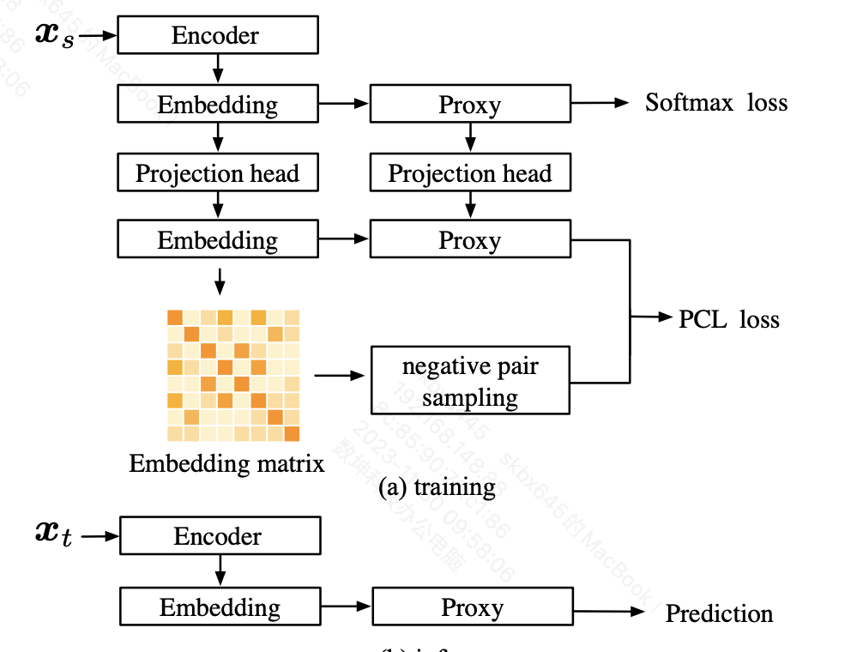
研究现状
BEIJING UNIVERSITY OF TECHNOLOGY
Yao等人提出了基于代理的对比学习方法。该方法既避免了对比学习中拉齐正样本时带来的正对齐问题，也从负样本对中学习到了丰富的语义信息，同时基于代理的方法使得模型能够更快收敛，提升了模型泛化性
Xufeng Yao et al. PCL: Proxy-Based Contrastive Learning for Domain Generalization 2022 CVPR
Notes:
Yao等人提出了基于代理的对比学习方法。作者发现将基于对比学习的损失直接应用于域泛化问题时，优化不同域之间的正样本对会阻碍模型的泛化，作者称其为正对齐问题。
而使用基于代理的损失函数则可以很好的解决这个问题。
但同时基于代理的损失函数会使得模型丢失样本对间丰富的语义信息
作者提出的方法既避免了对比学习中拉齐正样本时带来的正对齐问题，也从负样本对中学习到了丰富的语义信息，同时基于代理的方法使得模型能够更快收敛，提升了模型泛化性

Slide 12
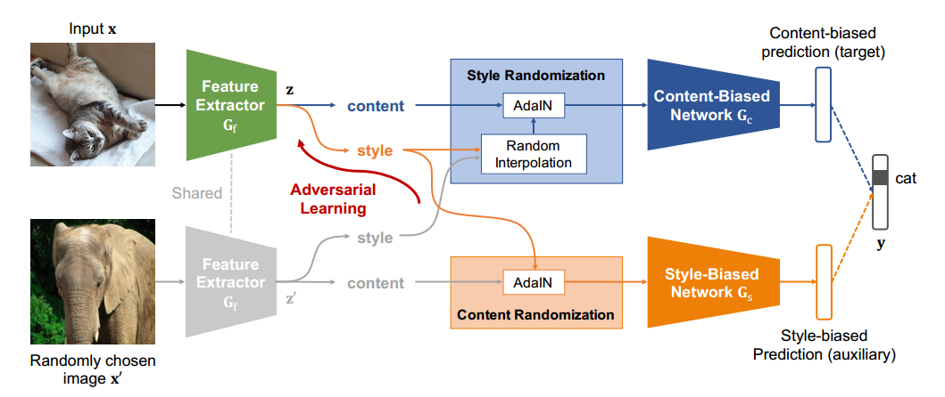
研究现状
BEIJING UNIVERSITY OF TECHNOLOGY
Nam等人提出的风格不可知网络（SagNets）将特征解耦为内容相关部分与风格相关部分，将来自不同样本的风格随机化后再重新与内容特征融合，并分别训练内容偏好网络与风格偏好网络。
Nam et al. Reducing domain gap by reducing style bias 2021
Notes:
Nam等人提出的风格不可知网络将特征解耦为内容相关部分与风格相关部分，将来自不同样本的风格随机化后再重新与内容特征融合，并分别训练内容偏好网络与风格偏好网络。
这种将风格编码从特征中分离出来的做法避免了带有风格偏见的预测，并更多地关注内容。有效地减少了风格偏差，使模型在域偏移下具有更强的鲁棒性。

Slide 13
BEIJING UNIVERSITY OF TECHNOLOGY
三.研究内容与方案

Slide 14
研究内容与方案
BEIJING UNIVERSITY OF TECHNOLOGY
1.CT-MR腹部器官多标签分类
提出基于分布重排数据增强的域泛化方法
2.MR影像多中心数据MVI二分类
将1中提出的增强方法应用于多中心MVI二分类任务
3.MR影像跨序列MVI二分类
提出基于特征交叉重建的特征解耦模块
Notes:
本课题的研究内容分为三部分，第一部分是CT-MR的腹部器官多标签分类任务，提出了基于分布重排数据增强的数据方法
第二部分是MR影像多中心数据的MVI二分类任务，将任务1中提出的数据增强方法应用于将部分中心数据泛化至其余中心的MVI二分类任务
第三部分是MR影像跨序列的MVI二分类任务，与任务2要解决的分类问题一致，但是要面对的是MR序列间的域偏移问题，对此提出了基于特征交叉重建的特征解耦模块

Slide 15
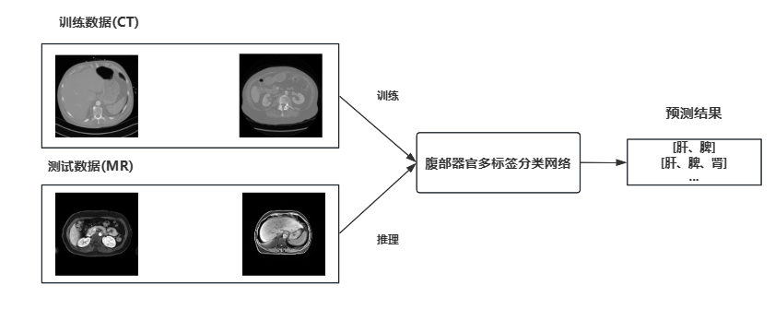
研究内容与方案
BEIJING UNIVERSITY OF TECHNOLOGY
1.仅使用CT影像数据训练腹部器官（肝、脾、肾）的多标签分类模型，
预期能够泛化到MR影像
图 CT-MR的多标签识别任务示意图
Notes:
本研究的第一个研究内容是如何仅使用CT影像数据训练腹部器官的多标签分类模型，如图所示： 在训练阶段，仅使用CT模态影像数据进行多标签分类模型的训练，而在用于推理时可以使用训练时未见的MR模态影像数据进行测试。

Slide 16
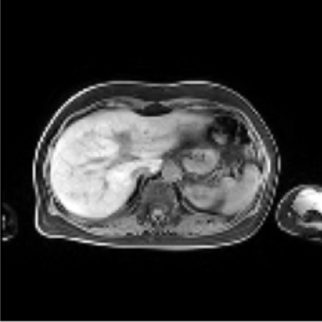
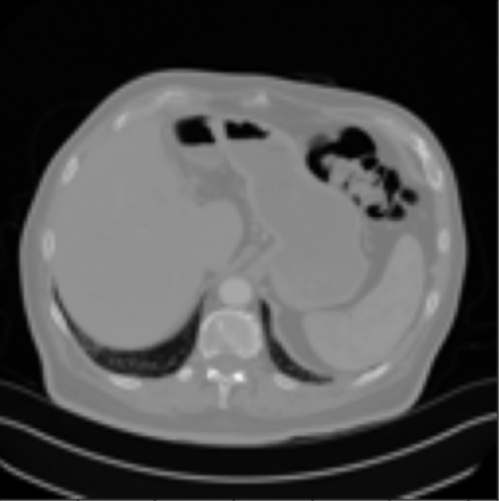
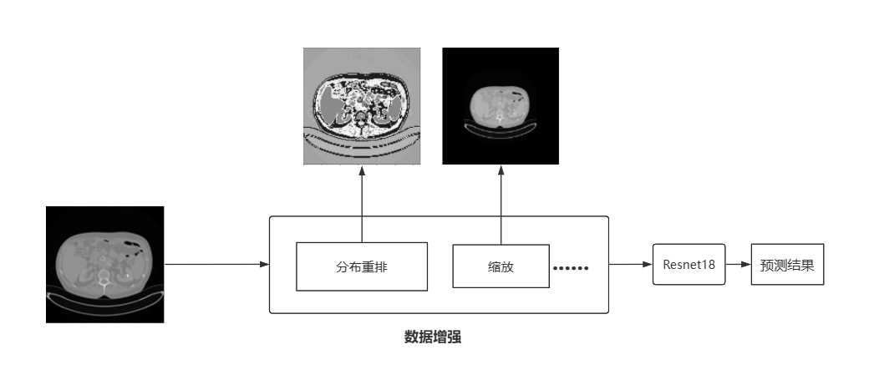
研究内容与方案
BEIJING UNIVERSITY OF TECHNOLOGY
1.基于多维度数据增强的腹部器官跨域多标签分类方法
CT影像数据和MR影像数据成像原理不同，因此同一组织、同一器官的数值分布
也存在着差异，但形状相近。且CT与MR影像存在着一定的视野（Field of View，FOV）差距。
因此，使用分布重排的增强方法与缩放的增强方法可能会对模型的泛化性有所提升。
MR CT
Notes:
CT影像数据和MR影像数据成像原理不同，因此同一组织、同一器官的数值分布
也存在着差异，但形状相近。且CT与MR影像存在着一定的视野差距。
因此，使用打乱分布的增强方法与缩放的增强方法可能会对模型的泛化性有所提升。
由此，本研究提出了基于分布重排的增强方法，用于增加训练样本的多样性并使得模型尽可能学习到更多的器官类别信息

Slide 17
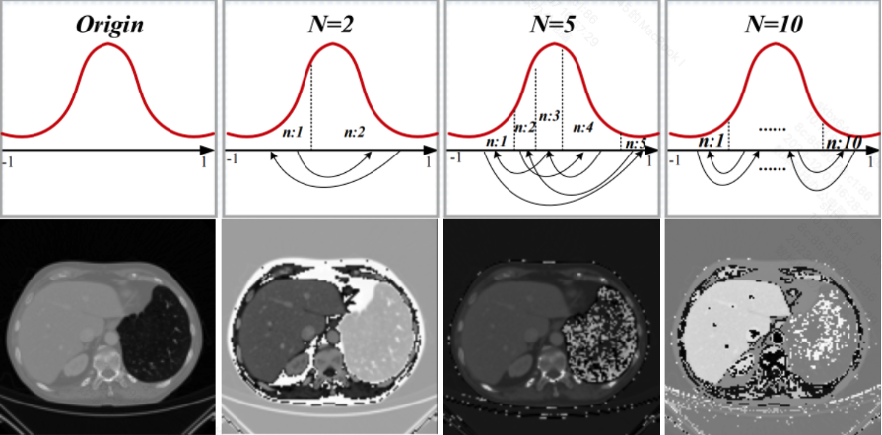

研究内容与方案
BEIJING UNIVERSITY OF TECHNOLOGY
分布重排数据增强模块
该增强模块的作用是通过打乱图像的数值分布，使得网络更加关注器官的形状信息，并非纹理信息。而CT与MR影像中器官的形状信息相近，该增强模块可以提升网络对MR影像器官的识别能力。
N为重排时对原图分布的分块数
$$x^{’} = \frac{x −p_{min}}{p_{max}−p_{min}}∗(q_{max}−q_{min})+q_{min}$$
Notes:
接下来介绍下分布重排数据增强模块。该模块的原理是先将原始图像的数值分布随机分块，再通过随机打乱规则来对图像分布进行调换，根据分块数目不同产生的增强图像效果如图所示。
该增强模块的作用是通过打乱图像的数值分布，使得网络更加关注器官的形状信息，而并非纹理信息。而CT与MR影像中器官的形状信息相近，该增强模块可以提升网络对MR影像器官的识别能力。同时该方法也无需带来较大的计算开支，较为经济。

Slide 18
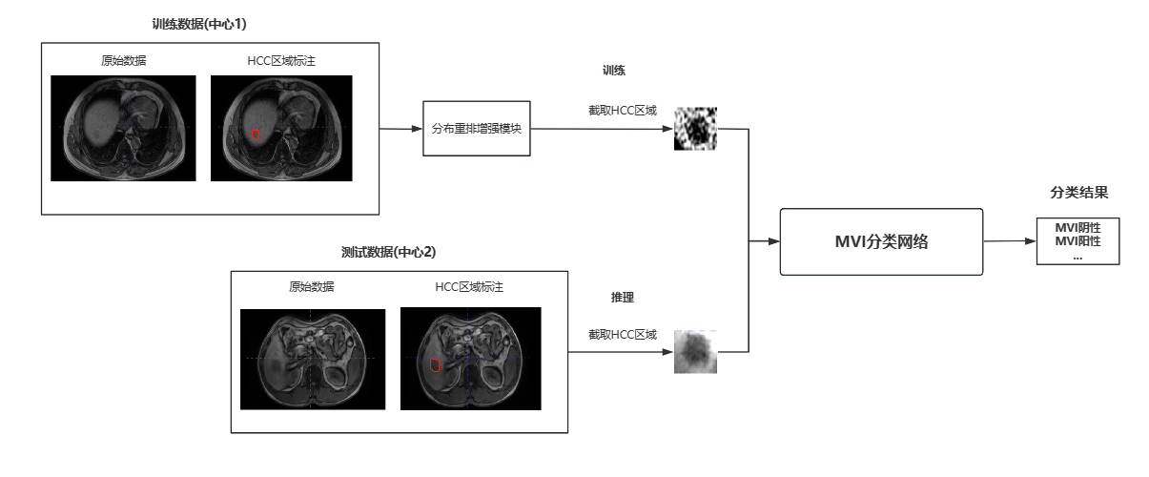
研究内容与方案
BEIJING UNIVERSITY OF TECHNOLOGY
2.在部分中心的MR影像数据上进行MVI分类模型训练，
预期能够泛化到其他中心的MR影像数据
图 多中心的MVI二分类模型泛化任务示意图
Notes:
本研究的第二部分内容是如何在部分中心的MR影像数据上进行MVI分类模型训练，并将其泛化到其他中心的MR影像数据
在验证基于分布重排数据增强的域泛化方法有效的基础上，将该方法应用于多中心的MVI影像分类模型。
MVI分类模型的设计思路如下图：首先根据HCC区域标注将原始数据中的HCC区域截取出来，再将HCC区域统一处理后送入MVI分类网络，给出分类结果。此外，将研究1中提出的分布重排的数据增强方法应用与该网络模型，用于增强网络的泛化性，使其能够更好地泛化到未参与训练的其他中心数据。

Slide 19
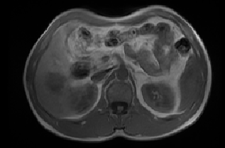
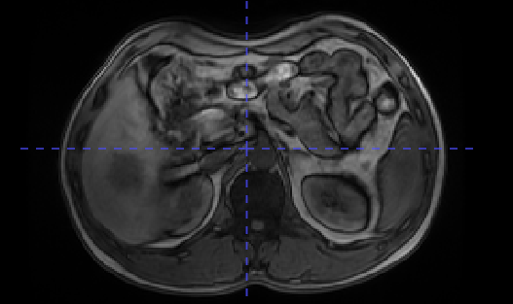
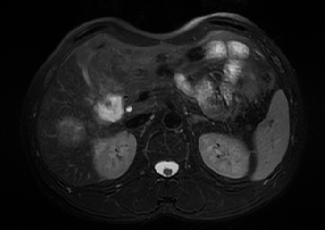
研究内容与方案
BEIJING UNIVERSITY OF TECHNOLOGY
3.基于特征交叉重建的特征解耦方法的MR影像跨序列MVI分类模型
基于解耦的域泛化方法通常将特征表示分解为独立的子特征，其中一个特征是域共有特征，即内容特征。另一个是域专有特征，即风格特征。
T1 in
T1 out
T2
Notes:
在面临更加细粒度的跨序列MVI分类问题时，单纯使用基于数据增强的方法来进行域泛化的效果可能不够。因此需要更加深度有效的方法来提取不同源域的域不变表征，以使网络获取到泛化性更强的类别提取能力。本研究提出了基于特征交叉重建的特征解耦方法，使得网络模型可以更加关注与域风格无关的内容信息，从而获得更强的泛化性。解耦表征学习旨在学习将样本映射到特征向量的函数，该特征向量包含关于不同因素的所有信息，并且每个维度仅包含关于某些因素的信息。基于解耦的域泛化方法通常将特征表示分解为独立的子特征，其中一个特征是域共有特征，即内容特征。另一个是域专有特征，即风格特征。

Slide 20
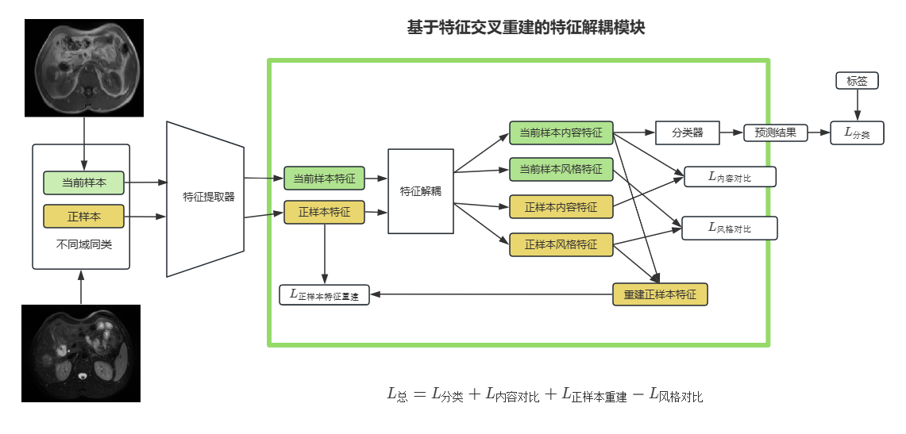
研究内容与方案
BEIJING UNIVERSITY OF TECHNOLOGY
图 基于特征交叉重建的特征解耦方法结构
Notes:
接下来介绍基于特征交叉重建的特征解耦方法的结构
在特征解耦方法的基础上，本研究提出了基于特征交叉重建的特征解耦模块。如图所示：
输入为两个样本，分别是当前样本和当前样本来自不同域但是同类的正样本 两个个样本的输入经过特征提取器后进行特征解耦，将样本特征解耦为内容特征与风格特征。其中使用当前样本的内容特征进行分类预测，并将预测结果与标签进行分类损失计算。
由于两个样本来自不同域，但是属于同意类别，因此需要将内容特征拉近，将风格特征推远
此外，将当前样本内容特征与正样本的风格特征进行特征重建，将重建后的特征与正样本解耦前的特征进行对比，得到正样本特征重建损失，
至此，该方法所用到的损失函数约束都已介绍完毕。

Slide 21
可行性分析
BEIJING UNIVERSITY OF TECHNOLOGY
基于分布重排的数据增强方法已进行初步实验，验证了该方法在CT-MR腹部器官多标签分类任务上的有效性。而特征解耦的方法也已经有一些学者验证过其有效性。综上，我们提出的分布重排的增强方法与基于特征交叉重建的特征解耦模块具有一定的可行性。

Slide 22
BEIJING UNIVERSITY OF TECHNOLOGY
四.前期工作

Slide 23
前期工作
BEIJING UNIVERSITY OF TECHNOLOGY
数据集准备与数据处理：
1.训练集：
使用total sementator数据集（CT）作为训练集，经切片与归一化处理后，共241442张切片。按病例划分训练集与验证集，其中201782张切片作为训练集，39360张切片作为验证集。
Notes:
使用total sementator数据集（CT）作为训练集，经切片与归一化处理后，一共约24万张切片。按病例划分训练集与验证集，其中20余万张切片作为训练集，近4万张切片作为验证集。

Slide 24
前期工作
BEIJING UNIVERSITY OF TECHNOLOGY
2.测试集：
使用CHAOS数据集的MR模态部分数据作为测试集，该数据集含有肝、肾、脾的分割标准，包括T1_in, T1_out和T2三个MR序列。处理后T1_in序列647张切片，T1_out序列647张切片，T2序列623张切片
使用AMOS数据集的MR模态部分数据作为测试集，该数据集含有肝、肾、脾的分割标准。处理后共2503张切片
Notes:
测试集选取了CHAOS数据集和AMOS数据集中的MR影像数据，均包含肝脾肾的分割标签，经过切片与归一化处理后，
CHAOS数据集有T1 in ，T1 out和T2三个序列，每个序列约600张切片，AMOS数据集约有2500张切片

Slide 25
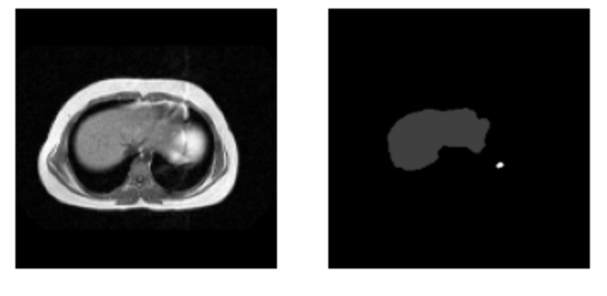

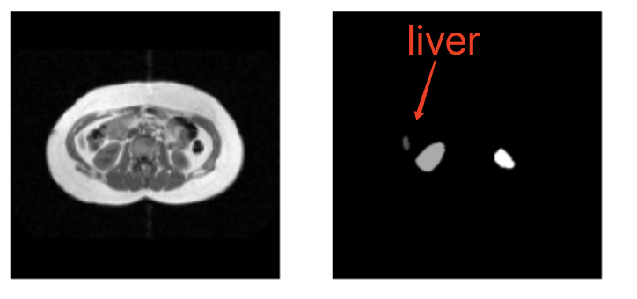
当前问题以及后续方案
BEIJING UNIVERSITY OF TECHNOLOGY
在使用数据集带有的分割标签生成器官类别标签的逻辑如下：
如果该切片存在某器官的分割mask，即认为该切片存在该器官。
这种做法存在一个问题：即使mask的面积极小（几个像素），也会认为存在该器官，这种做法不够严谨，需要根据mask标签进一步对分类标签做修改

Slide 26
当前问题以及后续方案
BEIJING UNIVERSITY OF TECHNOLOGY
添加高斯锐化、模糊作为增强
继续调研同类型域泛化方法作为对比方法

Slide 27
前期工作
BEIJING UNIVERSITY OF TECHNOLOGY
当前在CT-MR腹部器官多标签分类任务上的实验结果
仅在TotalSegmentator（CT）数据集上训练
数据增强方法 | CHAOS（MR） | AMOS（MR）
无 | 52.96% | 46.00%
缩放 | 50.89% | 46.18%
分布重排 | 88.28% | 89.07%
分布重排+缩放 | 90.86% | 91.25%
Notes:
对于任务1，目前的做法是在total segmentator数据集上进行训练，在AMOS数据集和CHAOS数据集上测试，器官类别为肝脏、脾脏、肾脏三类
在目前所做的实验中，不添加任何数据增强的方法进行模型训练，在MR影像数据上的分类正确率在50%左右
添加分布重排的增强方法后，正确率能够达到90%左右，效果显著，
后续针对分布重排的参数进行调整，期望能获取更高的正确率

Slide 28
BEIJING UNIVERSITY OF TECHNOLOGY
五.进度安排

Slide 29
进度安排
BEIJING UNIVERSITY OF TECHNOLOGY
时间 | 安排
2023.9～2023.12 | 收集阅读相关文献资料，数据集整理及数据预处理
2023.12～2024.4 | 完成基于数据增强的域泛化方法部分的实验，并投出论文
2023.5～2024.8 | 完成基于特征解耦域泛化方法的实验
2024.9～2024.11 | 优化算法，整理实验数据和相关资料
2024.12～2025.4 | 撰写毕业论文，完成论文答辩

